Slide 1
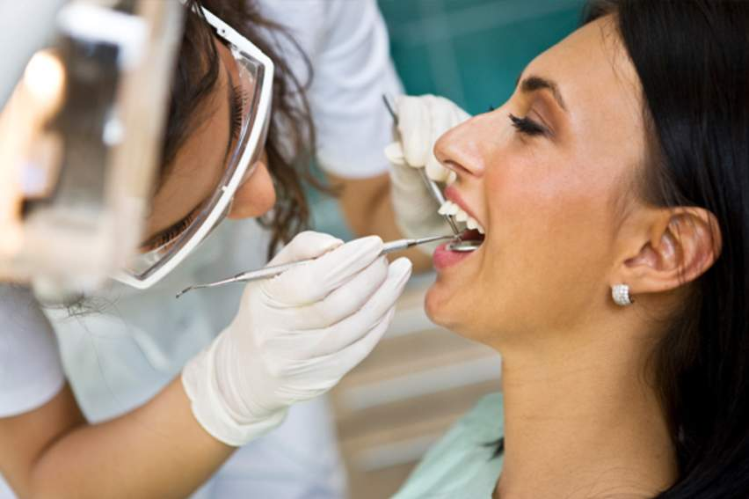
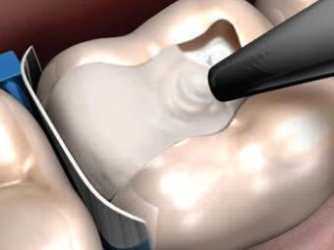
Пломбирование кариозных полостей. Выбор пломбировочных материалов
Методы восстановления анатомической формы коронки зуба пломбировочными материалами

Slide 2
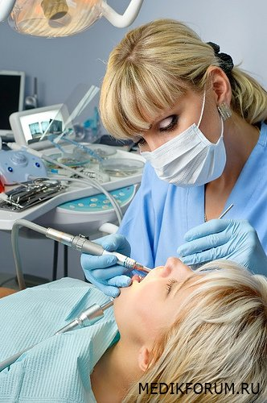
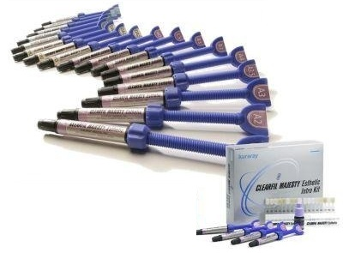
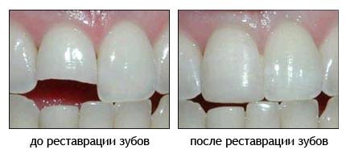
Пломбирование
- это лечебная методика восстановления анатомической формы зуба с помощью стоматологических пломбировочных (реставрационных) материалов.
Цель пломбирования — восстановление
анатомической формы,
внешнего вида
функции зуба,
предупреждение рецидива кариеса

Slide 3
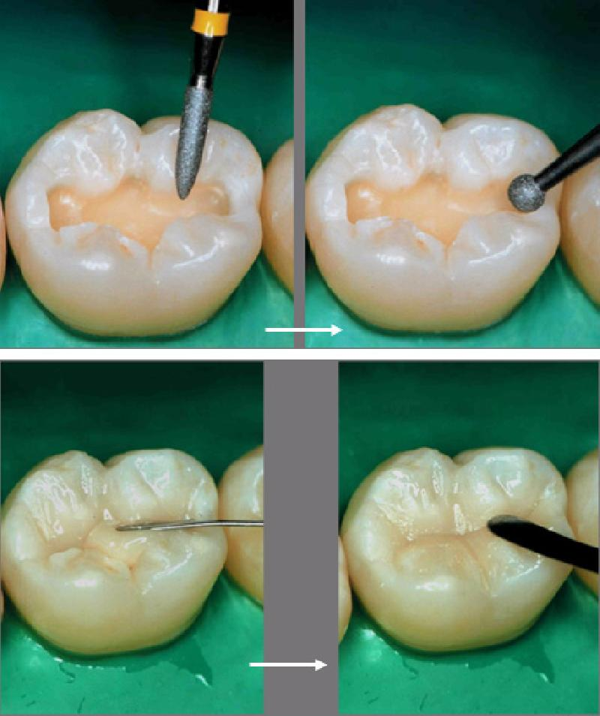
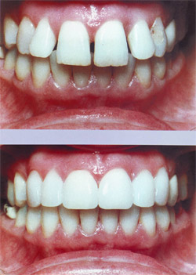
Пломбирование кариозной полости состоит из следующих этапов:
1) изоляция зуба от слюны;
2) антисептическая обработка кариозной полости;
3) высушивание кариозной полости;
4) Наложение прокладки (по показанию);
5) внесение в кариозную полость пломбировочной массы и ее конденсация;
6) моделирование пломбы;
7) шлифование и полирование пломбы.
8 ) изоляция пломбы от слюны; (по возможности клиники)

Slide 4
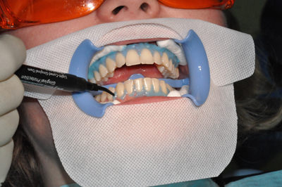
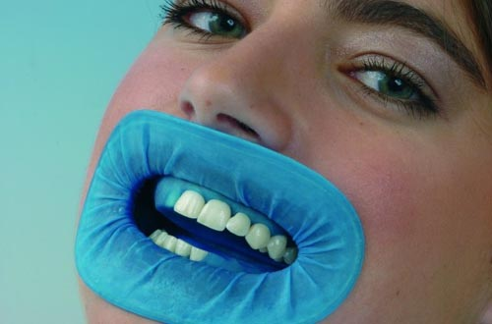
изоляция зуба от слюны;
качественная изоляции рабочего поля является одним из основных условий успешного лечения.

Slide 5
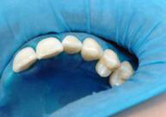
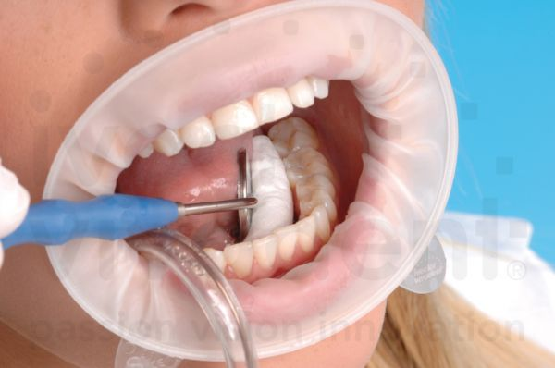
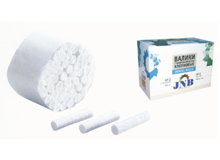
При изоляции рабочею поля врач преследует цели: - защита мягких тканей полости рта; - защита соседних зубов; - защита дыхательных путей пациента от пыли и воды (при препарировании зубов); - защита сформированной полости от ротовой жидкости, крови.

Slide 6
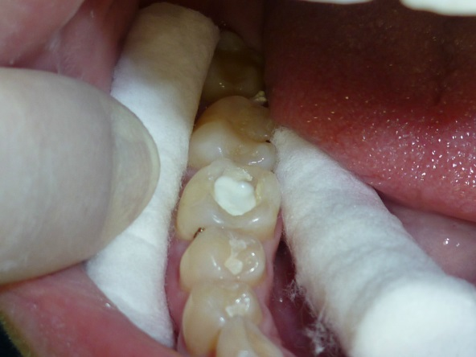
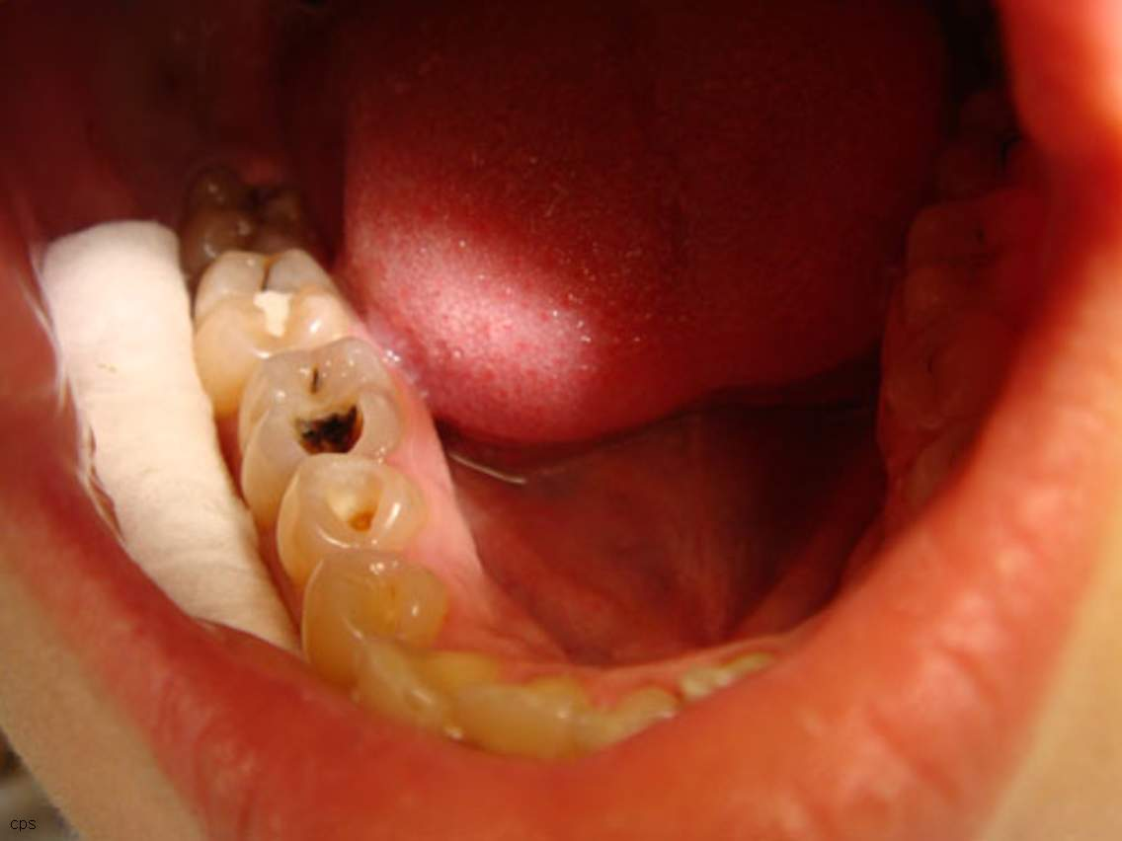
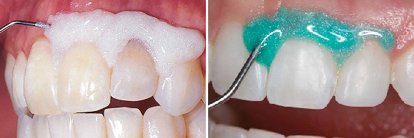
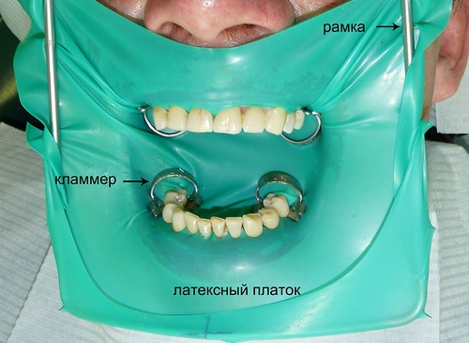
Для изоляции рабочего поля используются
Ватные и марлевые валики
Слюноотсос
Коффердам
Оптидам

Slide 7
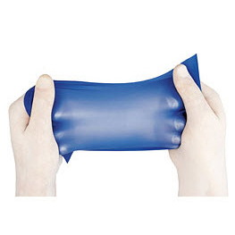
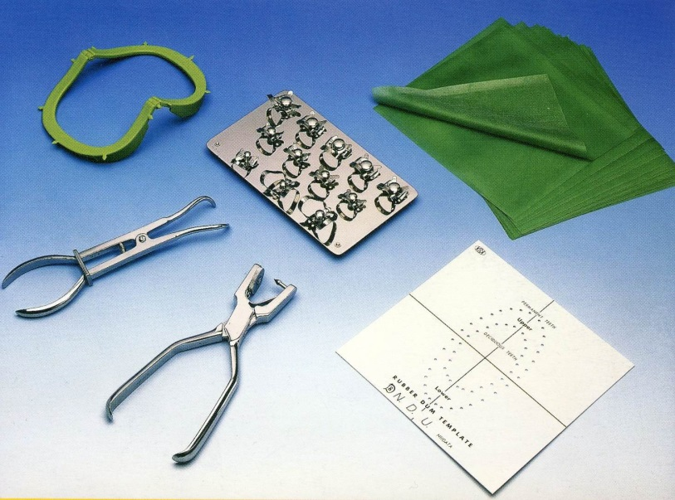
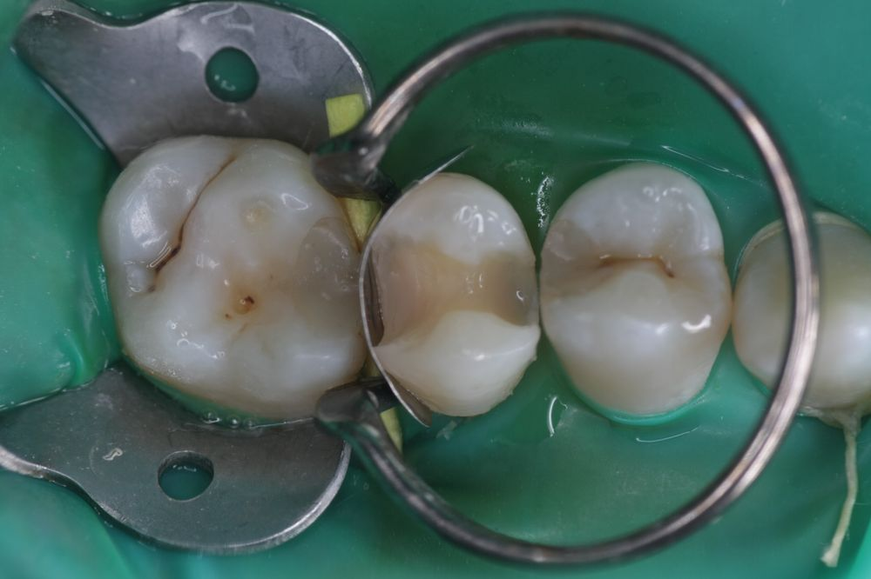
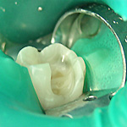
Коффердам или раббердам
— пластина из латекса, предназначенная для изоляции одного или нескольких обрабатываемых зубов от остальной полости рта во время лечения.

Slide 8
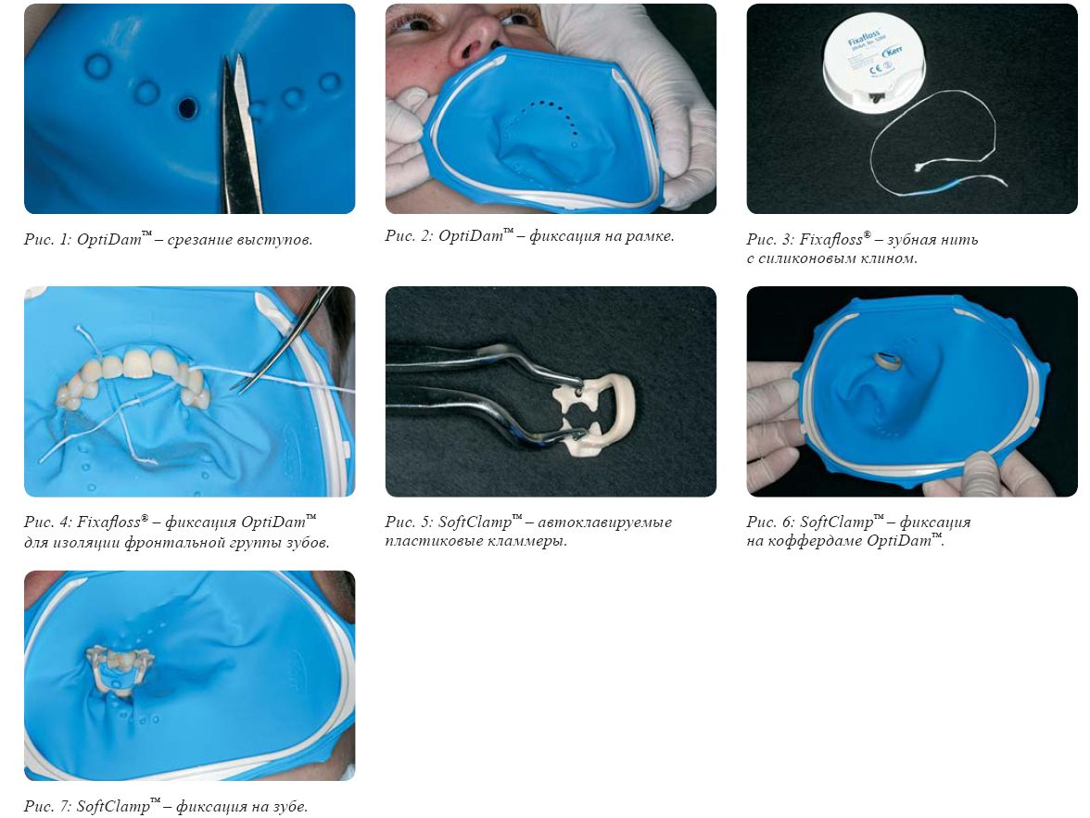
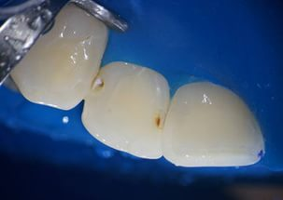
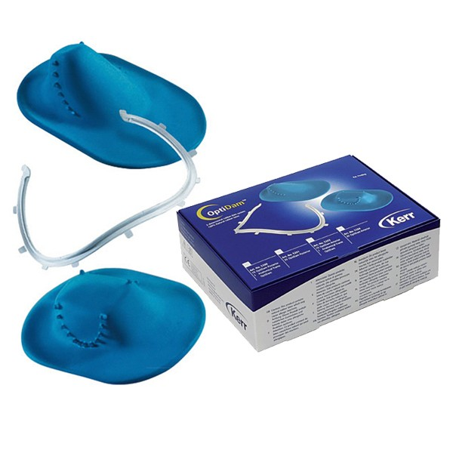
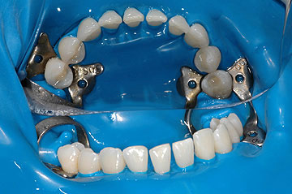
OptiDam

Slide 9
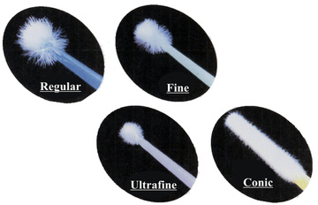
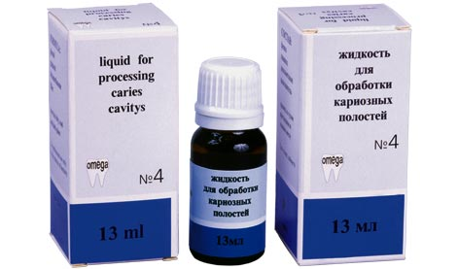
2) антисептическая обработка кариозной полости; 3) высушивание кариозной полости;
цели медикаментозной обработки: - очищение полости от ротовой жидкости,
дентинных опилок и других загрязнений; - бактерицидное и бактериостатическое
воздействие на микрофлору, расположенную
в полости и пристеночном дентине;

Slide 10
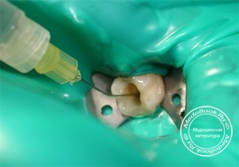
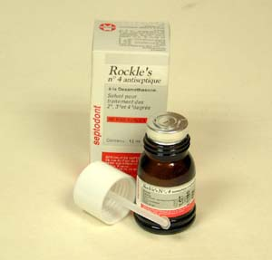
Для антисептической обработки применяется орошение полости теплыми антисептиками низких концентраций (аппликатором или ватным томпоном), высоких концентраций (из шприца)
3—5% раствор гипохлорита натрия,
3% раствор перекиси водорода,
0,06—0,1% раствор хлоргексидина,
0,02% раствор фурацилина и. т.д.
Rockle's N4 - антисептик для кариозных полостей

Slide 11
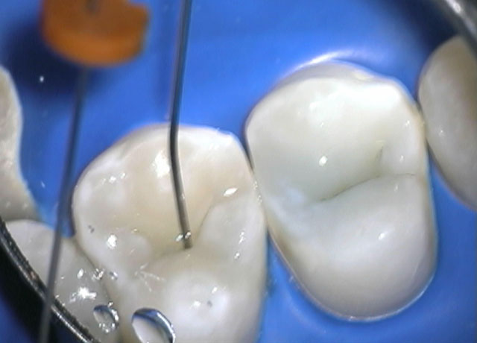
Техника применения:
1. полость обильно промывается чистой дистиллированной водой или водно-воздушным спреем, затем сушится из «пистолета»; 2. производится медикаментозная обработка 2% водным раствором хлоргексидина путем нанесения его на стенки и дно полости, а также на ткани зуба и десну, кисточкой-канюлей (примерно на одну минуту).
3. Высушивание полости производится струей воздуха из «пистолета» (пустера) или стерильным ватным шариком.

Slide 12
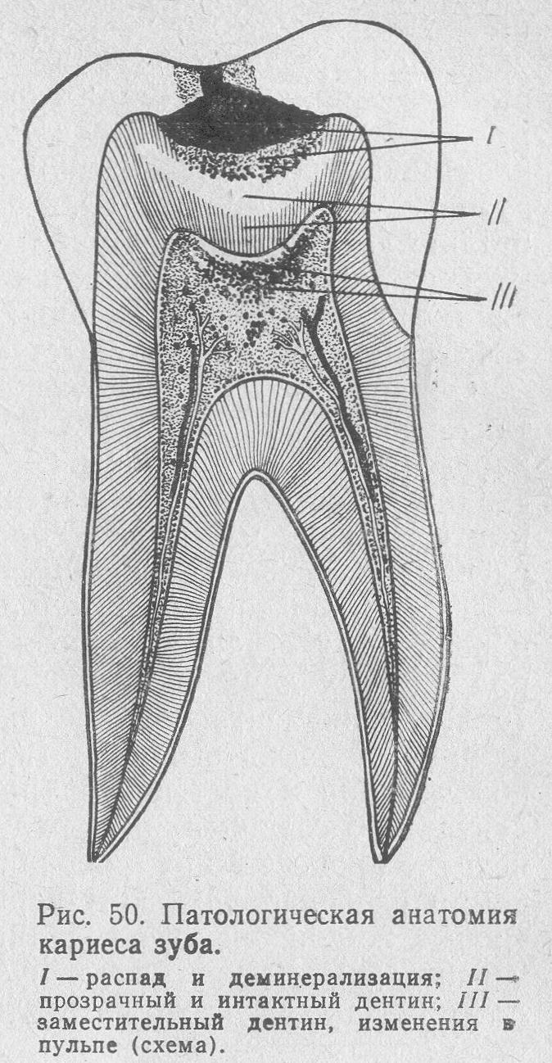
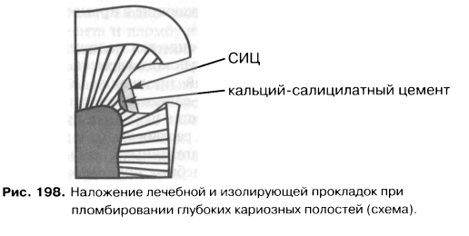
4) наложение прокладки;
Все прокладки можно разделить на :
1. Лечебные 2. Изолирующие Цель лечебной прокладки - стимуляция образования вторичного дентина, защита пульпы от внешних воздействий и создание условий для купирования в ней обратимого воспалительного процесса. Лечебные прокладки используют для стимуляции образования вторичного дентина

Slide 13
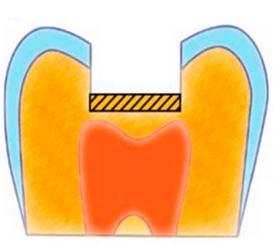
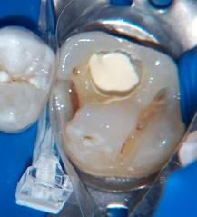
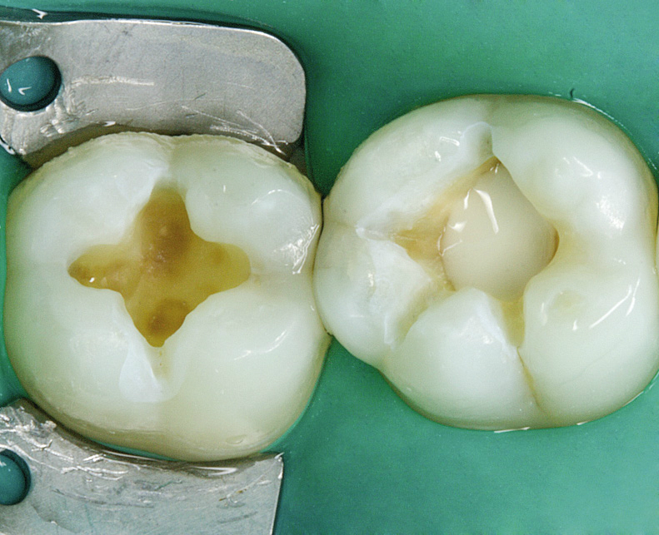
Наложение изолирующей прокладки

Slide 14
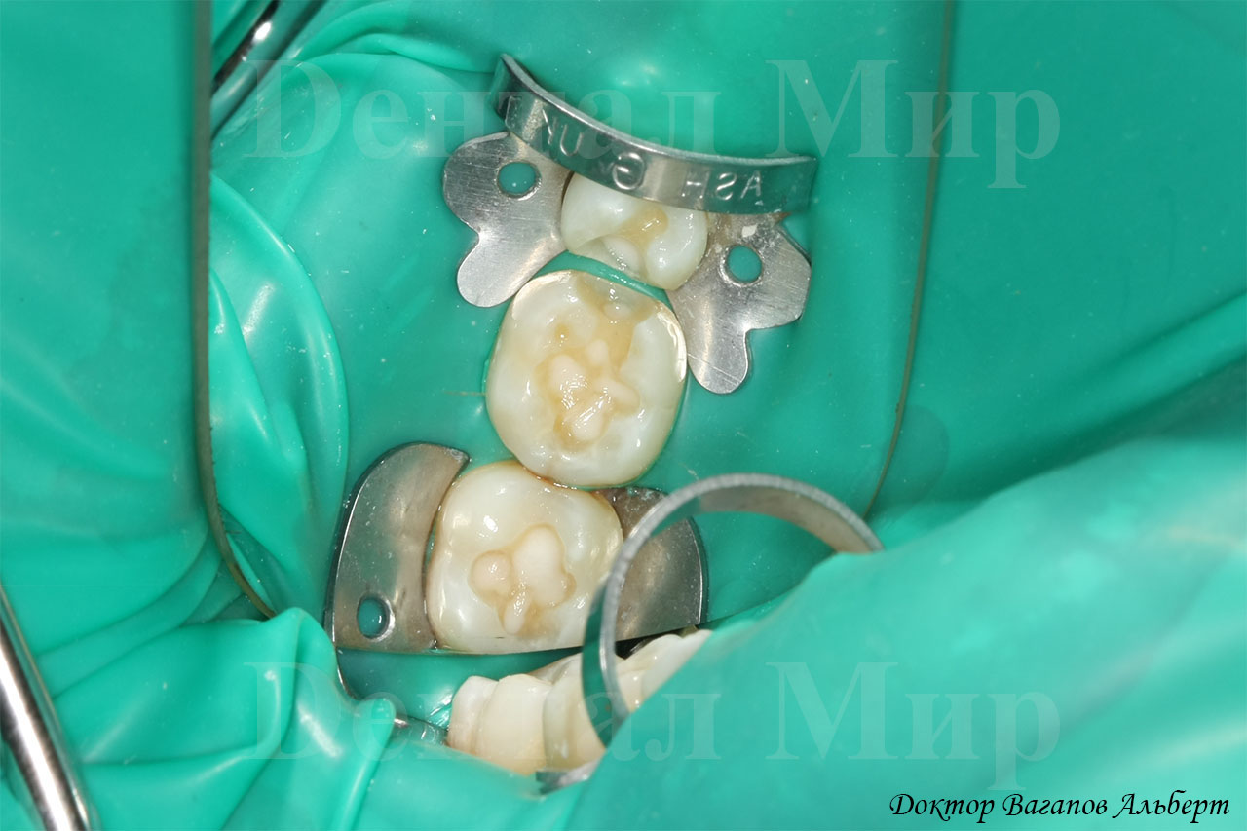
Изолирующие прокладки.
Цель изолирующей прокладки - защита дентина от возможного воздействия со стороны протравливающего геля или композита; соединение дентина с композитом при отсутствии праймера.
Изолирующие прокладки

Slide 15
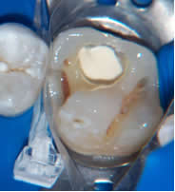
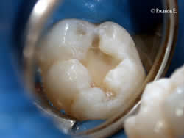
Изолирующие прокладки накладывают до эмалево-дентинной границы.
В настоящее время изолирующие прокладки применяют не столь широко, как раньше, благодаря созданию новых адгезивных систем.

Slide 16
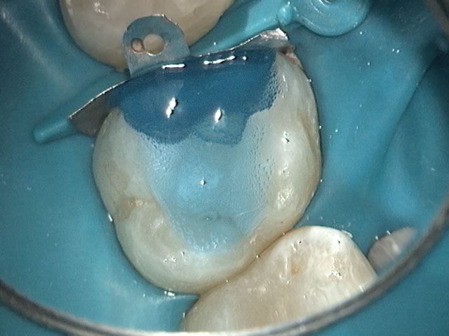
- после проведенной обработки антисептиком врач делает протравливание эмали и дентина,
Травление поверхности 37% раствором фосфорной кислоты

Slide 17
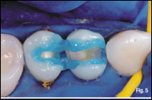
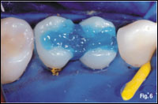
Протравливание эмали 15 сек.
Протравливание эмали и дентина еще 15 сек.

Slide 18
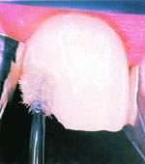
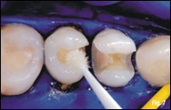
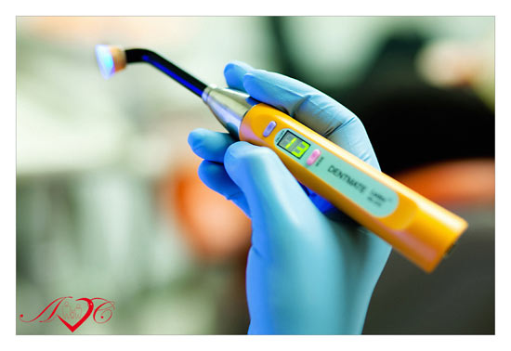
Нанесение адгезивной системы.
Цель введения адгезивной системы - создание гибридной зоны, добиться надежного соединения композитного материала с дентином и эмалью зуба.
Адгезив наносят одноразовым аппликатором на всю поверхность протравленных тканей зуба и на прокладку, затем слой адгезива истончают с помощью воздушной струи и полимеризуют.

Slide 19
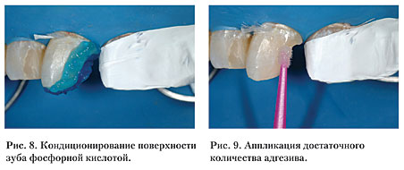
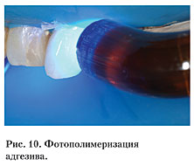
Этапы травления, нанесение адгезива и полимеризации

Slide 20
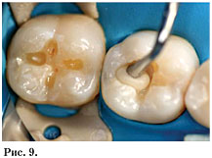
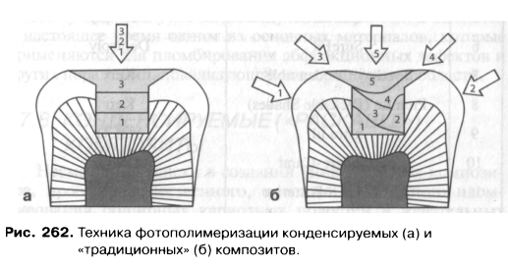
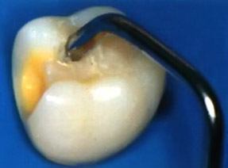
5) внесение в кариозную полость пломбировочной массы и ее конденсация;
6) моделирование пломбы
Непосредственно пломбировочный материал вносится в полость порциями и равномерно распределяется в ней.
После чего отверждается светом лампы.
Так, слой за слоем заполняется вся полость.

Slide 21
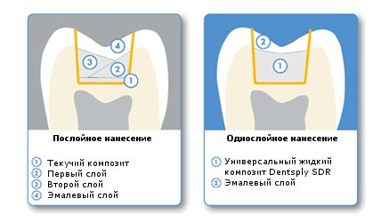
Существует множество техник внесения пломбировочного материала.
Условно их можно разделить на:
однослойное нанесение
двухслойное нанесение

Slide 22
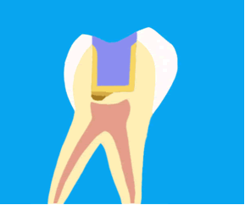
Послойное внесение различных стоматологических материалов в процессе заполнения кариозной полости
Послойное заполнение кариозной полости фотополимеризующим композитным материалом

Slide 23
Техника "сэндвич" — способ пломбирования кариозной полости, при котором ее заполняют двумя пломбировочными материалами: стеклоиономером и композитом.
Эти материалы хорошо соединяются друг с другом и твердыми тканями зуба: эмалью и дентином, что обеспечивает однородность соединения дентина и эмали с пломбой. Основу (базу) реставрации выполняют из стеклоиономера, затем полость заполняют композиционным материалом

Slide 24
закрытый метод "сэндвич"-техники
большую часть объема кариозной полости заполняют стеклоиономерным цементом, а композит наслаивают на его поверхность, полностью закрывая цемент.
открытым методом "сэндвич"-техники
композиционный материал только частично, например, со стороны жевательной поверхности, закрывает стеклоиономер.

Slide 25
Очень важно, чтобы толщина каждого слоя не превышала 2-х мм.

Slide 27
При нанесении материала более «толстым» слоем возможно образование микрозазора между пломбой и тканями зуба, что приводит к возникновению рецидивного кариеса.
Также эта ошибка может стать причиной возникновения болей после постановки пломбы.

Slide 28
Клинический пример реставрации зубов гелиокомпозитом
Исходная ситуация (пломбы из амальгамовые, требующие замены).

Slide 29
Удалены пломбы, полученные полости протравлены и покрыты бондом.

Slide 30
Этапы реставрации второго верхнего премоляра

Slide 31
Вид законченной реставрации зубов.

Slide 32
7) шлифование и полирование пломбы.
Полирование пломб необходимо для создания
эстетического эффекта
идеально гладкой поверхности пломбы,
отсутствие нависающих краев

Slide 33
С этой целью применяют
полировочные боры
полировочные пасты и щетки

Slide 34
полировочные головки и диски

Slide 35
8) изоляция пломбы от слюны;
для защиты поверхности всех видов реставраций от внешних воздействий и влаги используются лаки и глазури.

Slide 36
Поверхность зуба просушивается струей воздуха из пустера,
аппликатором или кисточкой наносится тонкий слой лака,
тщательно раздувается по всей поверхности
фотополимеризуется.

Slide 37
В стоматологической практике встречаются ситуации, когда есть необходимость временно закрыть обработанную кариозную полость на этапе лечения.
Используют материалы
для повязок,
для временных пломб.
Повязки накладывают на срок от 1 до 14 суток
искусственный дентин
дентин-пасту
виноксол

Slide 38
Временные пломбы накладывают на несколько месяцев (иногда до полугода).
Дентин или цемент ( порошок + жидкость) замешивают на предметном стекле металлическим шпателем.
Вносят в полость одной порцией, утрамбовывают ватным тампоном.

Slide 39
Все пломбы можно условно разделить на несколько групп:
1-я группа - это силикатные и силикофосфатные цементы
("Силицин" и "Силидонт").
Материалы используются из-за своей дешевизны и простоте в использовании, но имеют ряд недостатков.

Slide 40
2-я группа - пластмассовые пломбы.
Самые распространенные у нас - "Акрилоксид" и "Карбодент".
Материалы используются из-за своей дешевизны и простоте в использовании.
Недостатки: большая "усадка" материала при твердении, изменение цвета со временем, относительно быстрая стираемость.

Slide 41
3-я группа - амальгамы.
Наиболее твердый и долговечный
(пломбы могут держаться до 10 лет и более).
Недостатки:
металлический цвет,
высокая теплопроводность.

Slide 42
4-я группа - композитные пломбы.
Это наиболее приемлемые, из недорогих, пломбы.
Они тоже содержат пластмассу, как и 2-я группа, но твердость им обеспечивает кварцевый порошок (чаще всего).
Многие пломбы этой группы обладают неплохой цветостойкостью и прочностью. Средний срок сохранности таких пломб - 2-5 лет.

Slide 43
5-я группа: светотвердеющие композитные пломбы.
Для них нужен специальный аппарат с галогеновой лампой, которой в течение 20-40 секунд облучают пломбу для ее отвердения.
Считается, что эти пломбы и прочные, и долговечные, и самые эстетичные (т.е. имеют отличную цветостойкость и "хамелеонистость"). Средний срок службы такой пломбы должен составлять примерно до 5 лет

Slide 44
6-я группа: стеклоиономерные цементы (могут быть также и само- и светотвердеющими).
Основные достоинства этих пломб: - наличие 10-15 % фтора, который защищает зубы от вторичного кариеса - химическое связывание с зубом, что уменьшает вероятность образования микрощели между пломбой и зубом (особенно когда кариозная полость распространяется на корень зуба и (или) под десну), - коэффициент термического расширения близок к таковому зубных тканей, поэтому уменьшается опасность растрескивания "ослабленных" зубов (после удаления "нерва", при значительных разрушениях коронковой части) со временем.

Slide 45
К сожалению, есть и недостатки:
низкая прочность на стирание и изгиб и
низкая эстетичность, поэтому они чаще используются в сочетании с само- или светотвердеющими композитными пломбами (так называемая "сэндвич-техника")

Slide 46
Список литературы:
Е.В. Боровский, В.С. Иванов, Ю.М. Максимовский, Л.Н. Максимовская. Терапевтическая стоматология. – М., 1998, 2003. – С. 225-234.
А.И. Николаев, Л.М. Цепов. Практическая терапевтическая стоматология. – М., 2007. – С. 52-223.
Е.А. Магид, Н.А. Мухин. Фантомный курс терапевтической стоматологии. Атлас. – М., 1987. – С. 44-143.
А.В. Борисенко. Композиционные пломбировочные материалы. – М., 1999. - 172 с.
А.К. Николишин. Восстановление (реставрация) и пломбирование зубов современными материалами и технологиями. - Полтава, 2001. – 176 с.
В.Ф. Михальченко, Н.Ф. Алёшина, Н.М. Морозова, Т.С. Чижикова, А.Г. Петрухин, А.А. Кондратенко. Основные свойства композиционных пломбировочных материалов и адгезивных систем. Учебно-методическое пособие.– Волгоград, 2000.- 25 с.
Ветчинкин А.В. Эстетические основы формообразования зубов. Проблемы и задачи современной стоматологии / А.В.Ветчинкин // Маэстро стоматологии. – 2003. - № 3 (12). – С. 54-57.
Гольдштейн Р. Эстетическая стоматология / Р. Гольдштейн. - 2-е изд. - М., 2003. - 492 с.
Грисимов В. Оценка степени прозрачности твёрдых тканей зуба / В. Грисимов, К.Приходько // ДентАрт. – 2005. - № 3. - С. 35-41.
Девето В. Прямые и непрямые композитные реставрации передних зубов: Сравнение методик / В. Девето // Дентал Ай Кью. - 2005. – С. 81-92.

Slide 47
11. Kimmel К. Пломбирование: Новые аспекты, результаты исследований и современные требования / K . Kimmel // Клин. стоматология. – 2003. - № 4 (112). – С. 8-11.
12. Леонтьев В.К. Здоровые зубы и качество жизни / В.К. Леонтьев // Стоматология. - 2000. - № 5. - С. 10-13.
13. Макеева И.М. Отдалённые результаты восстановления фронтальных зубов композитными материалами светового отверждения / И.М. Макеева, Г.Н. Шелеметьева, А.Ю. Туркина // Стоматология. - 2002. - № 5. - С. 41-44.
14. Максимова О.П. Этюды современной эстетической реставрации зубов / О.П. Максимова, Н.М. Шеина, С.А. Петлев // Клин. стоматология. – 2003. - № 1. – С. 14-
15. Основы моделирования зубов человека // Дмитриенко С.В.
16. Анатомия зубов человека / С.В. Дмитриенко, А.И. Краюшкин, М.Р. Сапин. – М., 2000. – C . 166-180.
17. Художественное моделирование и реставрация зубов / Л.М.Ломиашвили, Л.Г.Аюпова.-М.: Мед. кн., второе издание, перераб., доп.2005. – 288с.
18. Радлинская В.Н. Современные технологии реставрации зубов / В.Н. Радлинская, С..В. Радлинский. – Полтава, 2002. – 59 с.

